Slide 1
Современные педагогические технологии

Slide 2
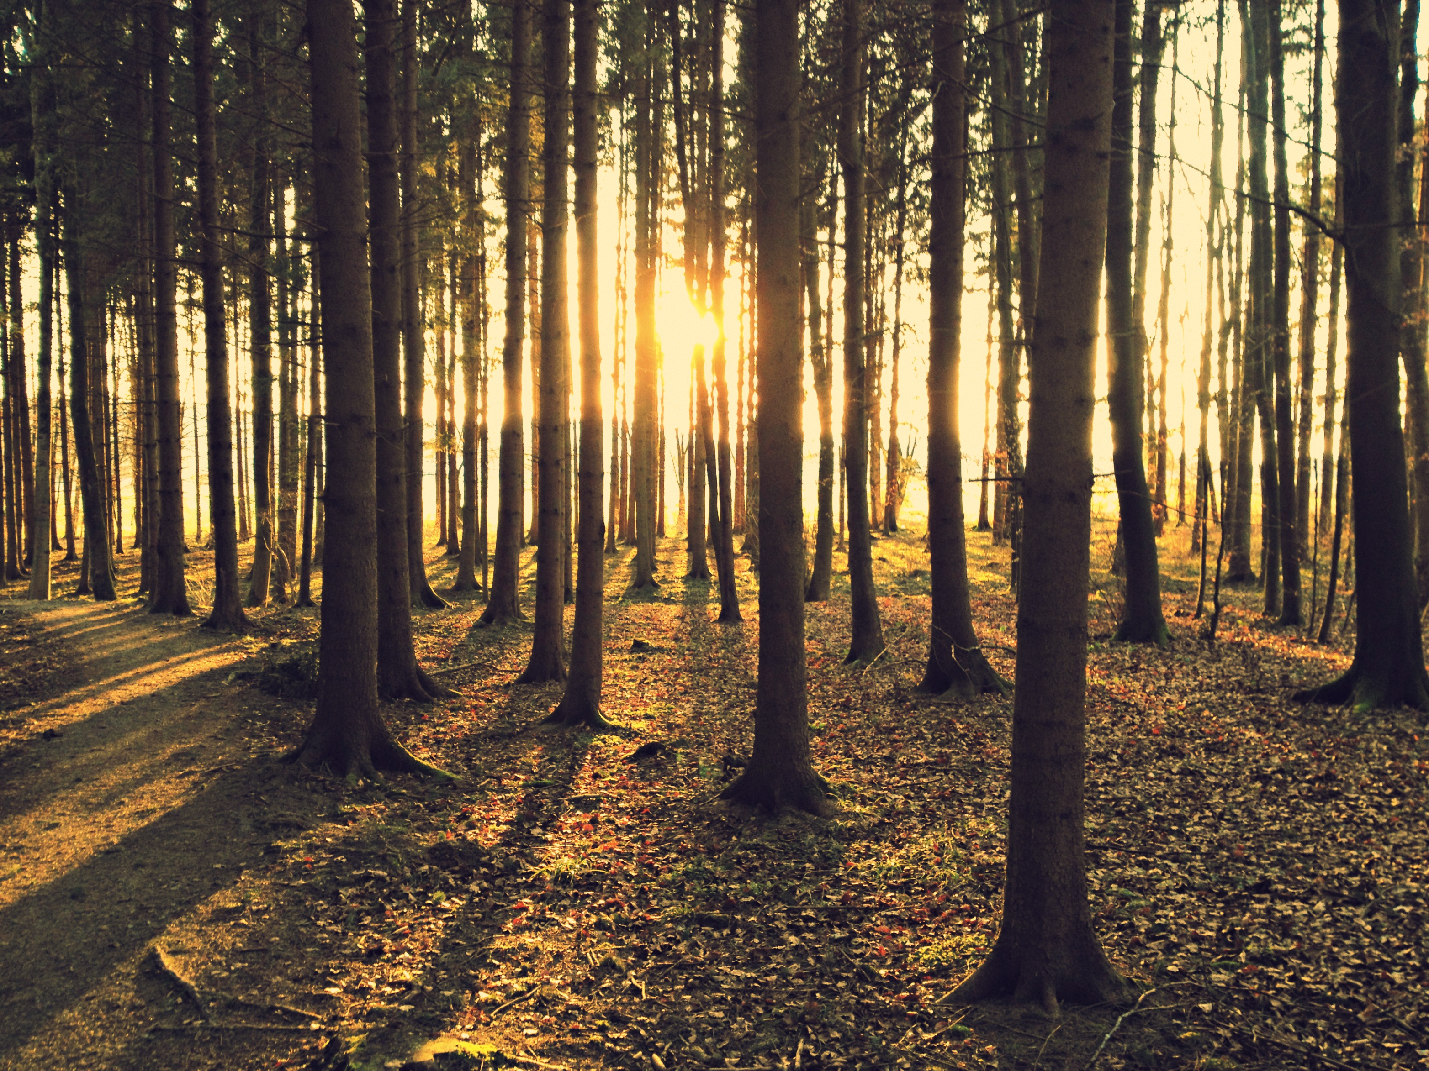

Slide 3


Slide 4
Слово «технология»
происходит от греческих techno – это значит искусство, мастерство, умение и logos – наука, закон.
Дословно «технология» – наука о мастерстве

Slide 5
Педагогическая технология –
это системный метод создания, применения и определения всего процесса преподавания и усвоения знаний с учетом технических и человеческих ресурсов и их взаимодействия, ставящий своей задачей оптимизацию форм образования (ЮНЕСКО)

Slide 6
Какие технологии на взгляд педагога являются эффективными, а на взгляд обучающихся с помощью каких технологий интересно получать знания.
развивающее обучение
проблемное обучение
коллективную систему обучения
технологию изучения изобретательских задач (ТРИЗ)
исследовательские методы в обучении
проектные методы обучения
игровые технологии
обучение в сотрудничестве (командная, групповая работа)
ИКТ-технологии
здоровьесберегающие технологии
модульные технологии
классно-урочная технология обучения
технология «Портфолио»
технология дифференцированного обучения
личностно-ориентированные технологии

Slide 7
Определить педагогическую технологию по высказыванию знаменитых людей:
Человеческая культура возникла и развертывается в игре и как игра (Й. Хейзинга)

Slide 8
Определить педагогическую технологию по высказыванию знаменитых людей:
Человеческая культура возникла и развертывается в игре и как игра (Й. Хейзинга) – Игровые технологии
Обучение – это общение человека с человечеством (А. Петровский) –

Slide 9
Определить педагогическую технологию по высказыванию знаменитых людей:
Обучение – это общение человека с человечеством (А. Петровский) – Коллективный способ обучения
Плохой учитель преподносит истину, хороший – учит ее находить (А. Дистервег) –

Slide 10
Определить педагогическую технологию по высказыванию знаменитых людей:
Плохой учитель преподносит истину, хороший – учит ее находить (А. Дистервег) – Технология проблемного обучения
Если у каждого из двух собеседников будет по яблоку и они обменяются ими, то ничего не изменится. Но если собеседники обменяются идеями, то у каждого их станет в два раза больше (Б. Шоу) -

Slide 11
Определить педагогическую технологию по высказыванию знаменитых людей:
Если у каждого из двух собеседников будет по яблоку и они обменяются ими, то ничего не изменится. Но если собеседники обменяются идеями, то у каждого их станет в два раза больше (Б. Шоу) - Интерактивные технологии
Человек по своей природе существо коллективистическое, возникшее и развивающееся в коллективе, через коллектив и для коллектива (А.С.Макаренко) –

Slide 12
Определить педагогическую технологию по высказыванию знаменитых людей:
Человек по своей природе существо коллективистическое, возникшее и развивающееся в коллективе, через коллектив и для коллектива (А.С.Макаренко) – Технологии коллективного творческого воспитания
Все науки настолько связаны между собою, что легче изучать их все сразу, нежели какую-либо одну из них в отдельности от всех прочих (Р. Декарт) –

Slide 13
Определить педагогическую технологию по высказыванию знаменитых людей:
Все науки настолько связаны между собою, что легче изучать их все сразу, нежели какую-либо одну из них в отдельности от всех прочих (Р. Декарт) – Технология интеграции в образовании.
Я не знаю большей красоты, чем здоровье (Г. Гейне) –

Slide 14
Определить педагогическую технологию по высказыванию знаменитых людей:
Я не знаю большей красоты, чем здоровье (Г. Гейне) – Здоровьесберегающие технологии

Slide 15
Традиционная технология
Положительные стороны | Отрицательные стороны
Систематический характер обучения. Упорядоченная, логически правильная подача учебного материала. Организационная четкость. | Шаблонное построение. Нерациональное распределение времени на уроке. На уроке обеспечивается лишь первоначальная ориентировка в материале.

Slide 16
Традиционная технология
Положительные стороны | Отрицательные стороны
Постоянное эмоциональное воздействие личности учителя. Оптимальные затраты ресурсов при массовом обучении. | Учащиеся изолируются от общения друг с другом. Отсутствие самостоятельности. Пассивность или видимость активности учащихся. Слабая речевая деятельность. Слабая обратная связь.

Slide 17
Современные педагогические технологии
Положительные стороны | Отрицательные стороны
развивает мыслительные способности, вызывает интерес к учению, пробуждает творческие силы. Появляется возможность более эффективно работать с трудными учащимися; | не всегда можно применять из-за характера изучаемого материала, неподготовленности учащихся, квалификации учителя требует большого времени педагога для подготовки;

Slide 18
Современные педагогические технологии
Положительные стороны | Отрицательные стороны
наглядность учебного материала; объективность контроля; демонстрация динамических процессов, явлений; возможность самостоятельно учащимся выбирать скорость обучения. | необходима соответствующая квалификация для работы на ПК; подготовленность учащихся к использованию данной технологии.

Slide 19
Современные педагогические технологии
Положительные стороны
углубление межпредметных связей за счет интеграции информационной и предметной подготовки

Slide 20
Спасибо за внимание

